Slide 1
Audit Carrefour
Magasin: Hypermarché La Soukra
Dr Hend KAMOUN
Dr Hatem KARAA
Le 10/07/2017

Slide 2
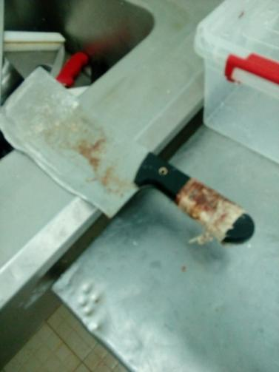
Boucherie : feuille de lame avec manche usé

Slide 3
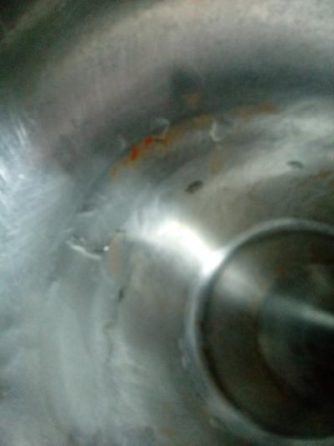
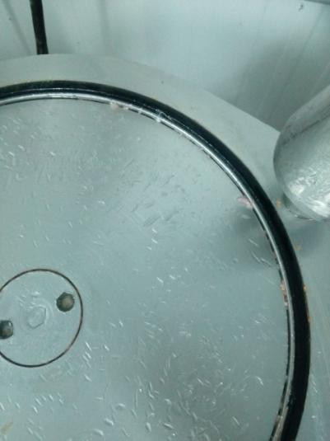
Boucherie : poussoir et mélangeur sales suite au nettoyage réalisé la veille

Slide 4
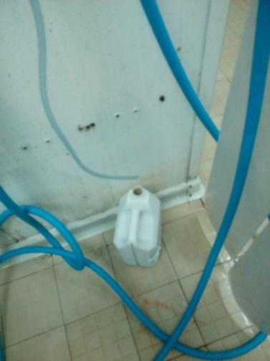
Boucherie : Absence de support pour le bidon de produit de nettoyage désinfection ceci ne permet pas l’utilisation du produit à travers la station de nettoyage

Slide 5
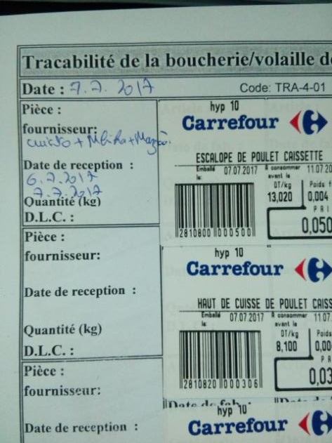
Boucherie : pour la traçabilité volailles LS manque de l’indication de la pièce de MP par fournisseur

Slide 6
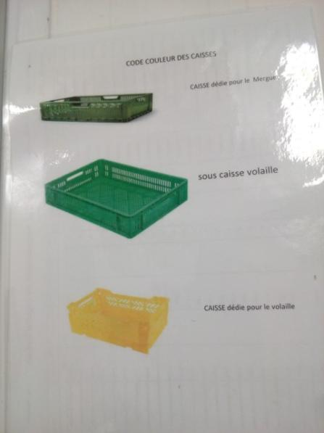
Boucherie : l’instruction code couleurs indique l’utilisation de deux couleurs seulement alors qu’il y a 4 couleurs de caisses dans la boucherie, merguez entreposé dans une caisse marron alors que l’instruction indique couleur verte pour les merguez

Slide 7
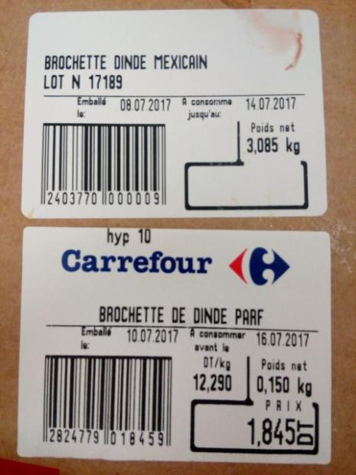
Boucherie : pour brochettes dinde LS La DLC indiqué sur l’étiquette carrefour dépasse la DLC du fournisseur

Slide 8
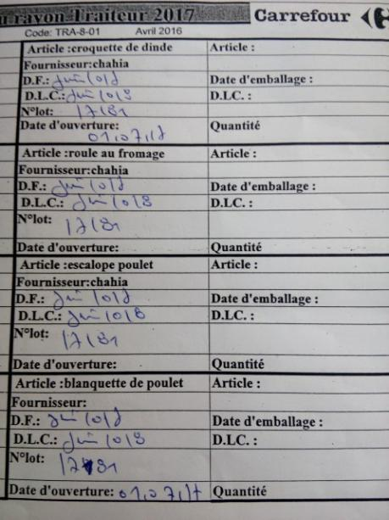
Boucherie : pour la traçabilité de volaille LS : manque d’enregistrement des quantités, DLC, Date d’emballage et quantités de PF

Slide 9
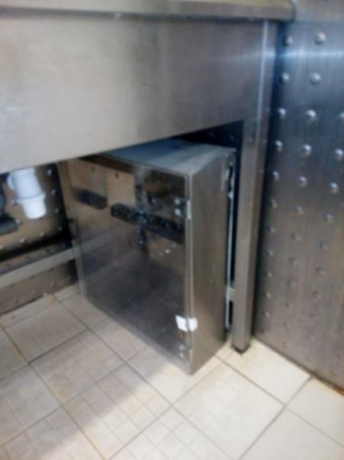
Boucherie :Armoire UV non fixé et a même le sol dans le rayon volaille trad

Slide 10
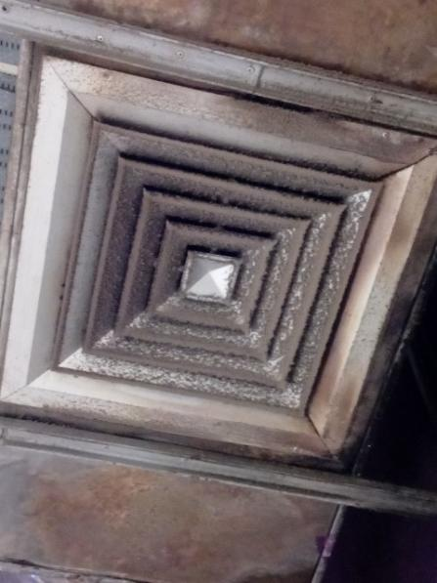
traiteur : extracteur d’air sale

Slide 11
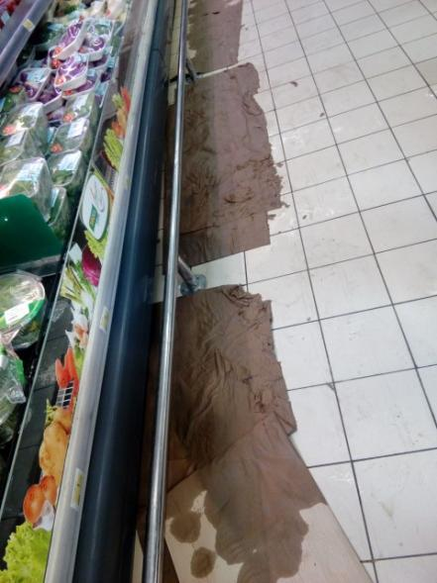
Fruits et légumes : présence de fuite d’eau sous le linéaire réfrigéré légumes emballés

Slide 12
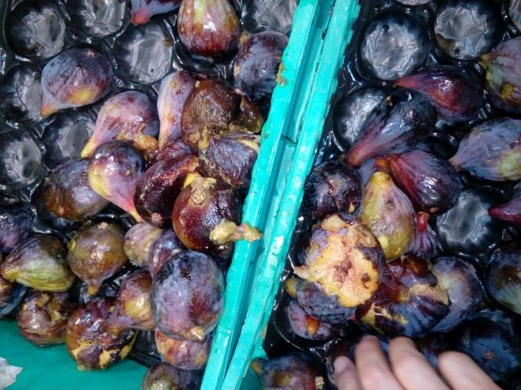
Fruits et légumes : manque de tri des figues au linéaire

Slide 13
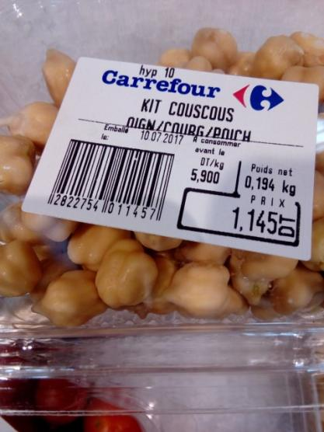
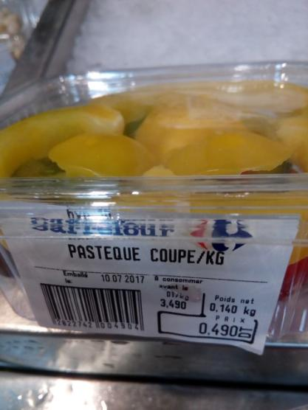
Fruits et légumes : pois chiche trempé portant étiquette de kit couscous et poivron découpé portant étiquette pastèque découpé

Slide 14
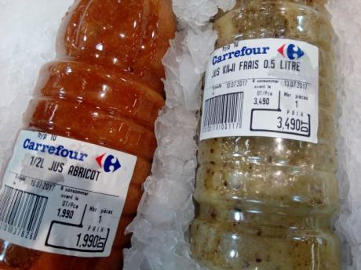
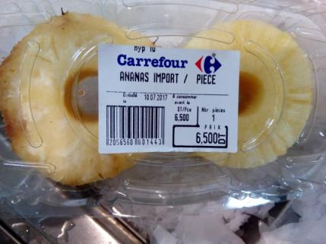
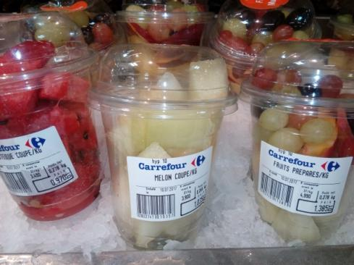
Fruits et légumes : manque d’indication de DLC sur l’étiquette balance de certains jus fabriqués sur place et certains fruits découpés

Slide 15
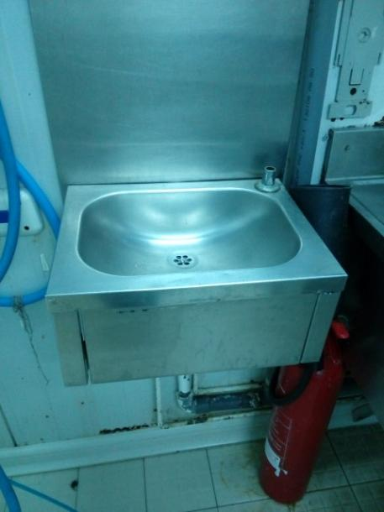
Fruits et légumes : Manque col de cigne au poste lave main

Slide 16
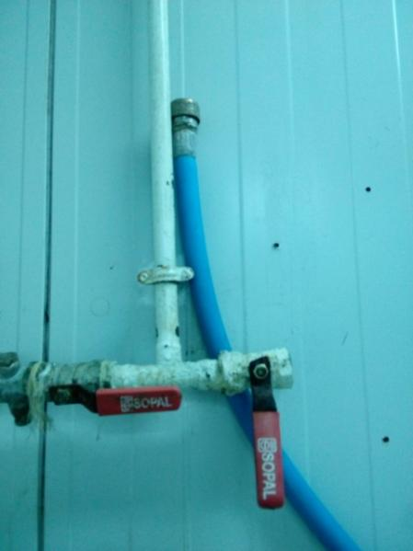
Fruits et légumes : manque de pistolet pour la station de nettoyage

Slide 17
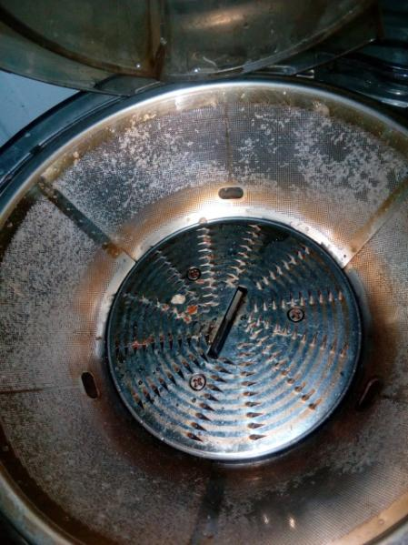
Fruits et légumes : la centrifugeuse est sale avec des traces de fruits ou légumes suite à la dernière utilisation

Slide 18
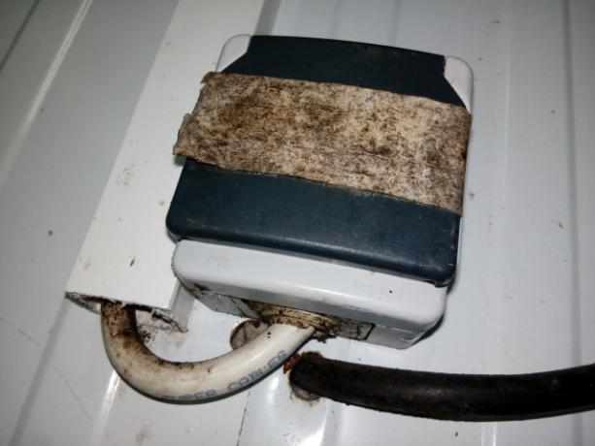
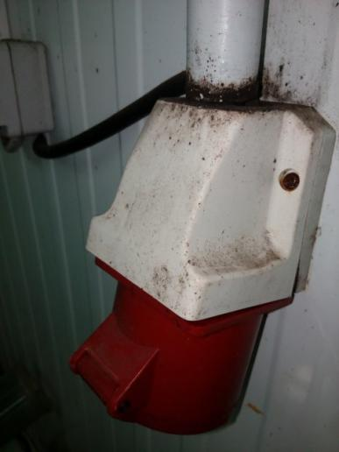
Local découpe Fruits et légumes : traces de moisissures sur les branchements électriques

Slide 19
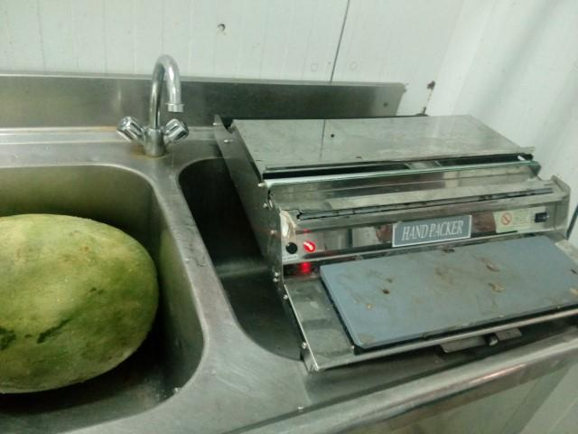
Local découpe Fruits et légumes : l’emplacement de la filmeuse sur la plonge présente un risque pour le personnel (électrocution, incendie,…)

Slide 20
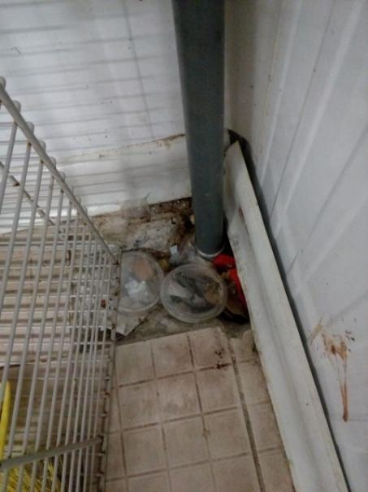
PLS: Présence de trou au niveau chambre froide yaourt

Slide 21
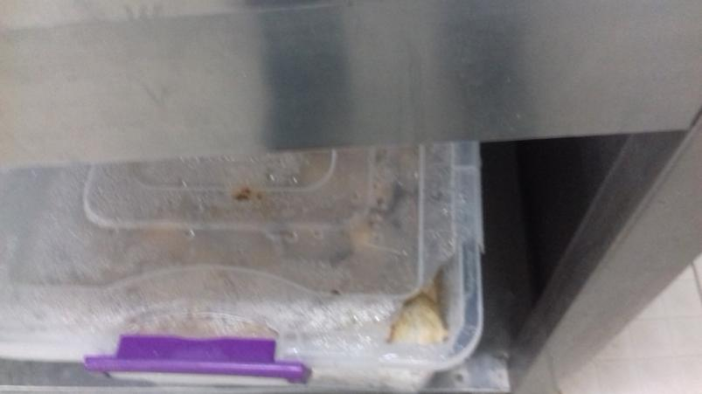
Pâtisserie: Bac en plastique endommagé

Slide 22
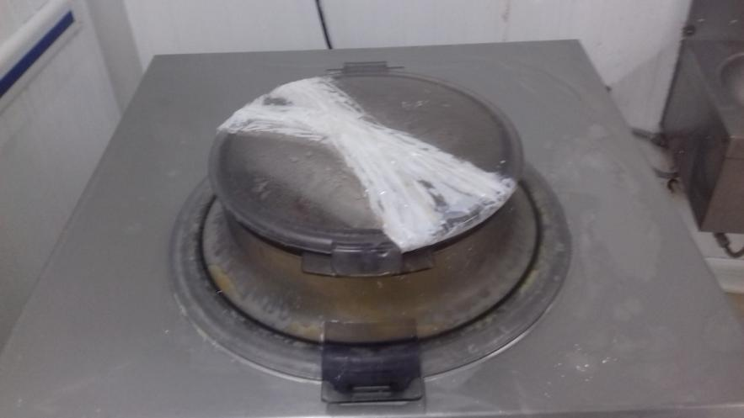
Pâtisserie: Couvercle du pasto crème endommagé

Slide 23
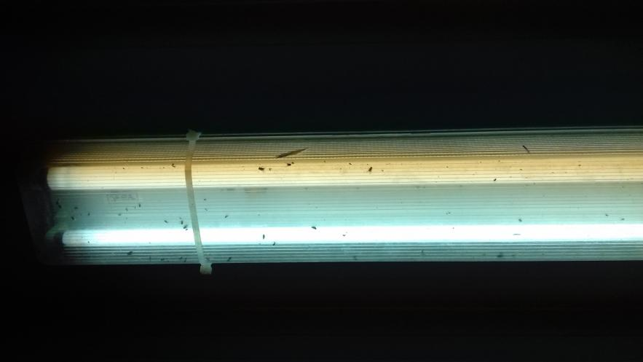
Pâtisserie: accumulation de cadavres d’insectes dans le cache luminaire de la viennoiserie.

Slide 24
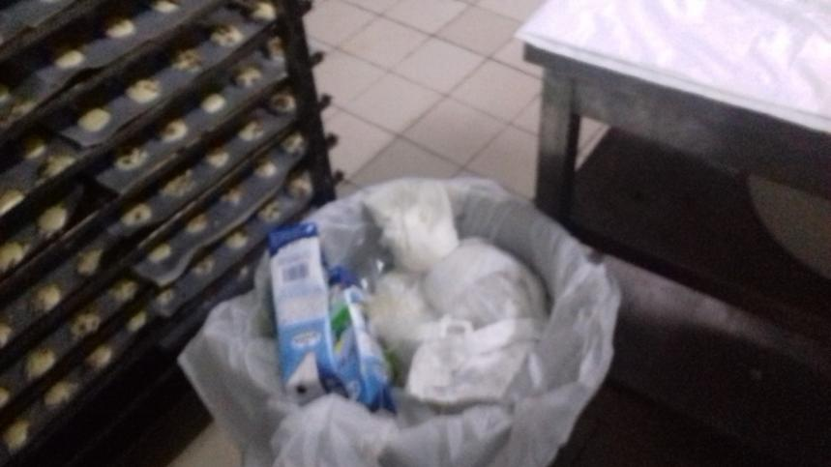
Pâtisserie: Poubelle sans couvercle

Slide 25
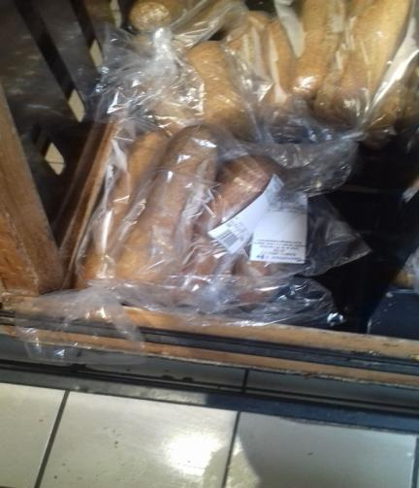
Pâtisserie: Déjeunette emballée chaude

Slide 26
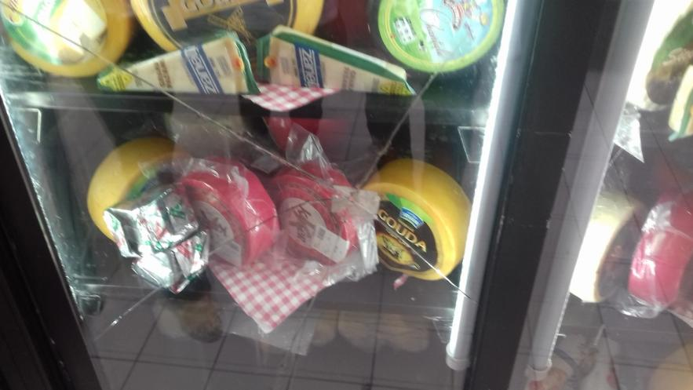
Fromage / charcuterie: vitre de l’armoire est brisé

Slide 27
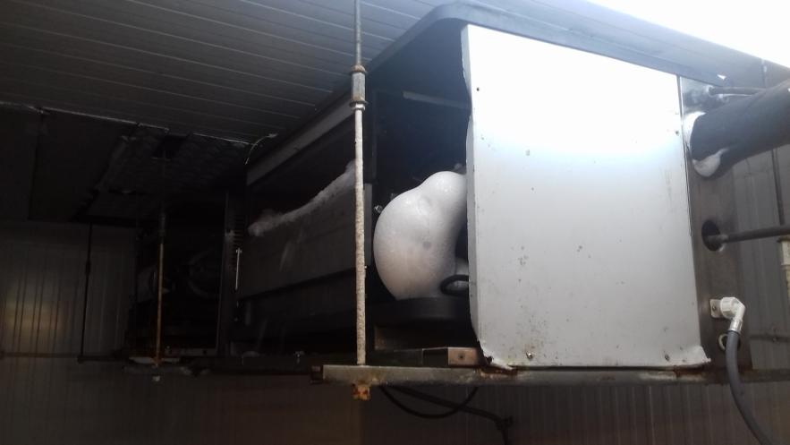
Poissonnerie: Revoir le problème de givre au niveau de la machine à glace.

Slide 28
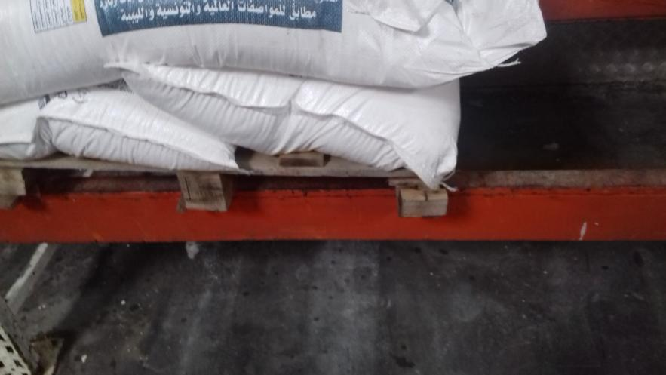
PGC: Prévoir des palettes non endommagées pour le stockage du sucre.

Slide 29
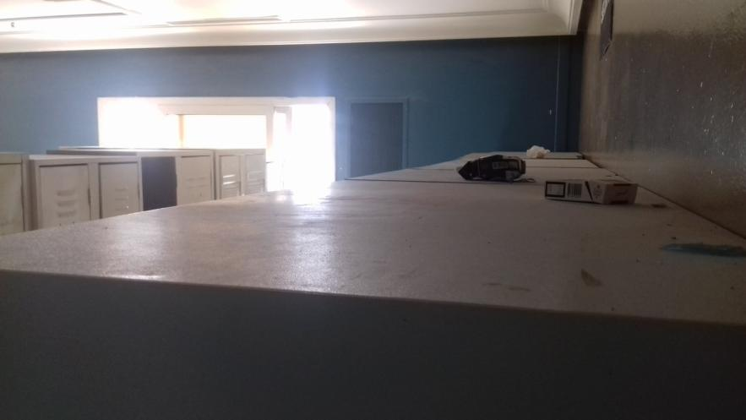
Vestiaires hommes: Renforcer les actions de nettoyage au dessus des casiers

